Slide 1
ELEKTROTEHNIČKE KOMPONENTE

Slide 2
Kablovi

Slide 3
UVOD
Nadzemni kablovi
Samonosivi kablovski snopovi niskog i srednjeg napona i slaboizolovani nadzemni vodovi
Prenos i distribucija do potrošača

Slide 4
PODELA KABLOVA
Prema naponu
Prema vrsti struje
Prema broju žila
Prema materijalu provodnika
Prema vrsti izolacije

Slide 5
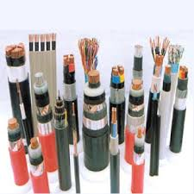
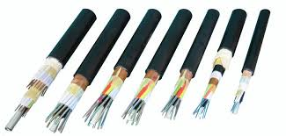
OSNOVNA PODELA KABLOVA
U zavisnosti od osnovne funkcije:
Energetski kablovi
Telekomunikacioni kablovi

Slide 6
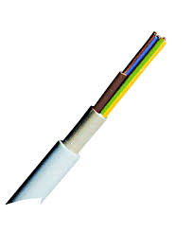
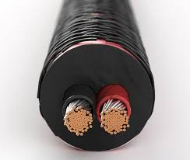
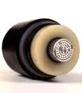
Energetski kablovi
Energetski kablovi sa papirnom izolacijom
Energetski kablovi sa polivinilhloridnom izolacijom
Energetski kablovi sa izolacijom od umreženog polietilena
Energetski kablovi izolovani elastomerima

Slide 7
Telekomunikacioni kablovi
Telekomunikacioni kablovi za prenos digitalnih signala
Telefonski kablovi sa papirnom izolacijom
Telekomunikacioni kablovi sa termoplastičnom izolacijom
Koaksijalni telefonski kablovi
Telekomunikacioni kabloviza digitalni prenos
Kombinovani signalno-telekomunikacioni kablovi za železnice
Signalni kablovi i kablovi za merno-regulacionu tehniku
RF i CATV koaksijakni kablovi
Optički kablovi

Slide 8
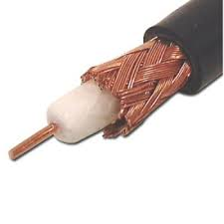
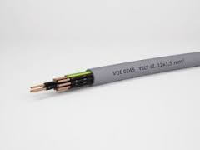
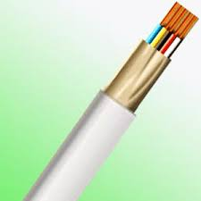

Slide 9
KONSTRUKCIJA KABLOVA
Provodnik
Izolacija
Jezgro i plašt kabla
Zaštitni slojevi

Slide 10
IZOLACIJA
Papirna
Od sintetičkih materijala
Od gume

Slide 11
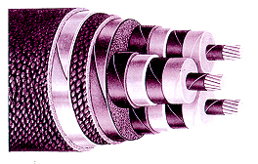
ZAŠTITNI SLOJEVI
Mehanička zaštita
Električna zaštita
Ekran provodnika i izolacije
Antikorozivna zaštita

Slide 12
OZNAČAVANJE KABLOVA
Grupama slovnih i brojnih oznaka
□ Prva grupa
□ Druga grupa
□ Treća grupa
□ Četvrta grupa
□ Peta grupa
Bojama
(izolacija i spoljni plašt)

Slide 13
Priključne kutije
Razvodni ormani
Kablovska kanalizacija
Kablovski pribor

Slide 14
Kablovski pribor
Kablovski pribor čine:
Kablovske glave
Kablovske spojnice
Kablovske priključne kutije i ormani
Kablovice

Slide 15
Kablovske glave

Slide 16
Kablovske spojnice

Slide 17
Priključna kutija (orman)

Slide 18
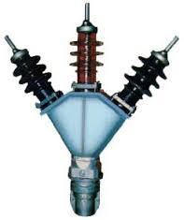
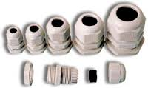
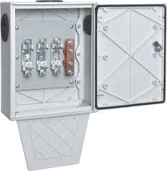
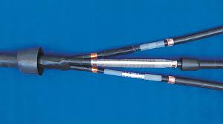
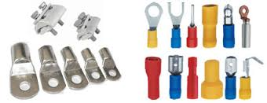

Slide 19
KABLOVSKE GLAVE I SPOJNICE
Sa izolacijom od ipregniranog papira
Sa izolacijom od sintetičkih materijala
Na bazi izolacionih smola
U tehnici skupljanja materijala

Slide 20
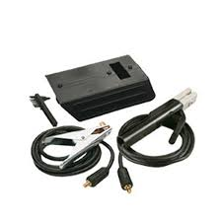
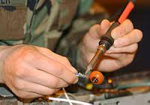
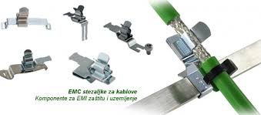
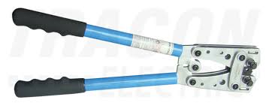
Metode spajanje kablova
Lemljenje
Topljenje
Gnječenje (presovanje)
Primenom stezaljki

Slide 21
IZGRADNJA KABLOVSKIH VODOVA
Priprema trase voda
Kopanje i priprema voda
Transport kablova
Priprema kabla za polaganje

Slide 22
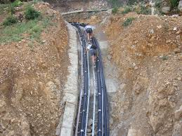
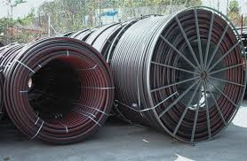
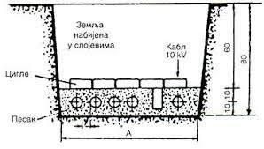
Polaganje kablova
Dozvoljeni poluprečnici savijanja kablova
Dozvoljene visinske razlike na trasi kablovskog voda
Dozvoljene temperature

Slide 23
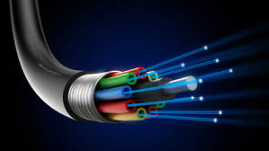
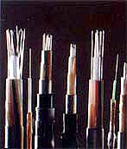
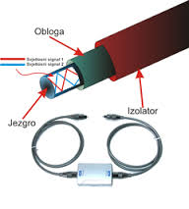
Optički kablovi

Slide 24
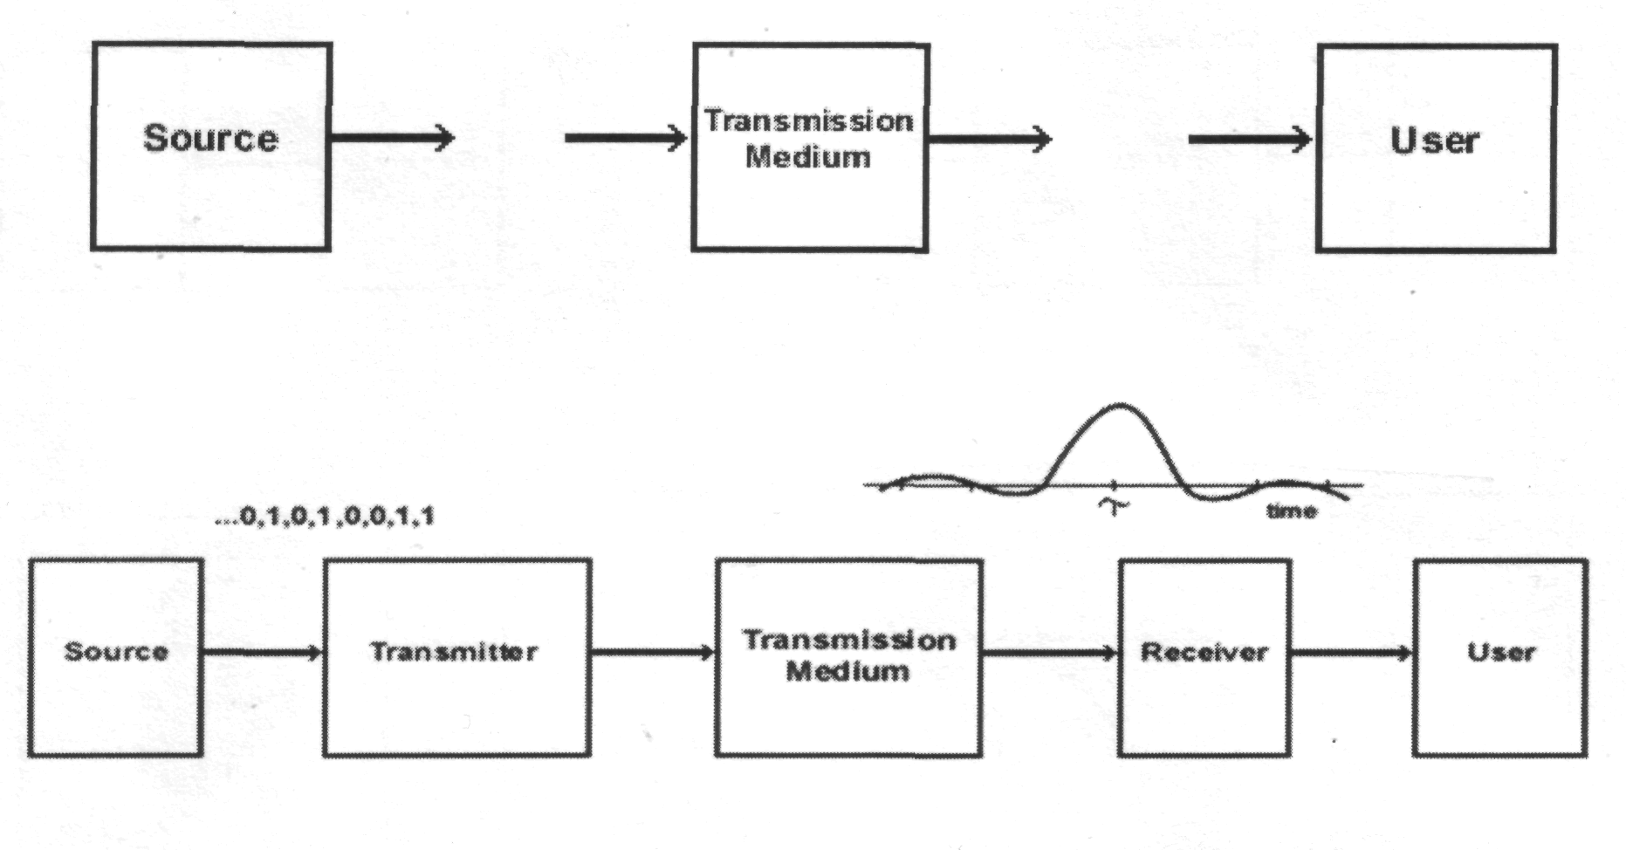
PRENOS INFORMACIJA

Slide 25
PRENOSNI MEDIJUM:
slobodan prostor (radio prenos, govor, laserski zrak)
žica (telefon)
optičko vlakno.

Slide 26
PRENOS INFORMACIJA OPTIČKIM VLAKNOM

Slide 27
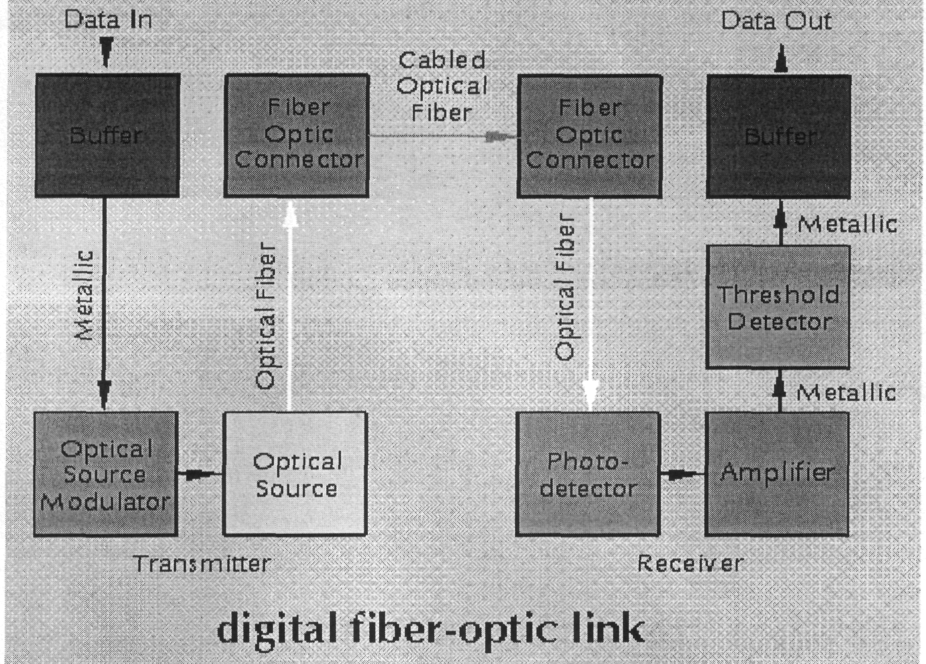
OSNOVNI ELEMENTI FIBER-OPTIČKE VEZE

Slide 28
Кarakteristični elementi sistema
Modulator optičkog zračenja (optical source modulator) može biti element koji direktno moduliše optički izvor tj. pali ga i gasi. Takođe, modulator može biti i spoljašnji, kada moduliše-prekida svetlost u optičkom vlaknu, dok optički izvor emituje konstantnu snagu. U tom slučaju položaj modulatora u blok šemi je iza optičkog izvora, u delu označenom sa "optičko vlakno" (optical fiber).
Optički konektori (fiber optic connector), koji omogućavaju rastavljiv spoj, koriste se najčešće na prelazu sa nezaštićenog optičkog vlakna (unutar predajnika tj. predajnog mesta i prijemnika tj. prijemnog mesta) na dugački, zaštićeni optički kabl, koji se polaže na liniji.
Pretpojačavač (amplifier) iza fotodetektora je ključni element na prijemnoj strani jer fotogenerisanu struju fotodetektora pretvara u koristan naponski elekgrični signal, koji se dalje u komparatoru (threshold detector) uobličava u digitalnu povorku.

Slide 29
PREDNOSTI VEZE SA OPTIČKIM VLAKNIMA
♦ Veoma velika brzina prenosa podataka, nekoliko gigabita Gbit/s (2.5, 10, 40!)
♦ Premošćavanje velikog rastojanja bez repetitora
♦ Imunost na EMI i RFI
♦ Mogućnost povećanja kapciteta prenosa i posle ugradnje kabla
♦ Bezbednost primene
♦ Bezbednost podataka
♦ Veoma tanak kabl
♦ Ekonomičnost

Slide 30
NEDOSTACI VEZE SA OPTIČKIM VLAKNIMA
Skupa oprema za instalaciju
Ne mogu da prenose energiju napajanja za repetitore
Neobučenost instalatera

Slide 31
OPTIČKA SNAGA I TALASNA DUŽINA SVETLOSTI
OPTIČKA SNAGA
♦ MERI SE U DECIBELIMA U 0DN0SU NA 1 mW
♦ TIPIČNA SNAGA PREDAJNIKA JE
0 dBm (1 mW)
♦ OPSEG SNAGA KOJE SE POJAVLjUJU U
FIBER-OPTICI JE
OD -70 dBm do +20 dBm

Slide 32
TALASNA DUŽINA
♦ MERI SE U nm ILI μm
♦ TIPIČNA TALASNA DUŽINA JE OKO 1 μm
♦ OPSEG TALASNIH DUŽINA KOJE SE
POJAVLjUJU U FIBER-OPTICI JE OD 600 nm
(crvena boja) DO 1650 nm (kraj L opsega za DWDM)

Slide 33
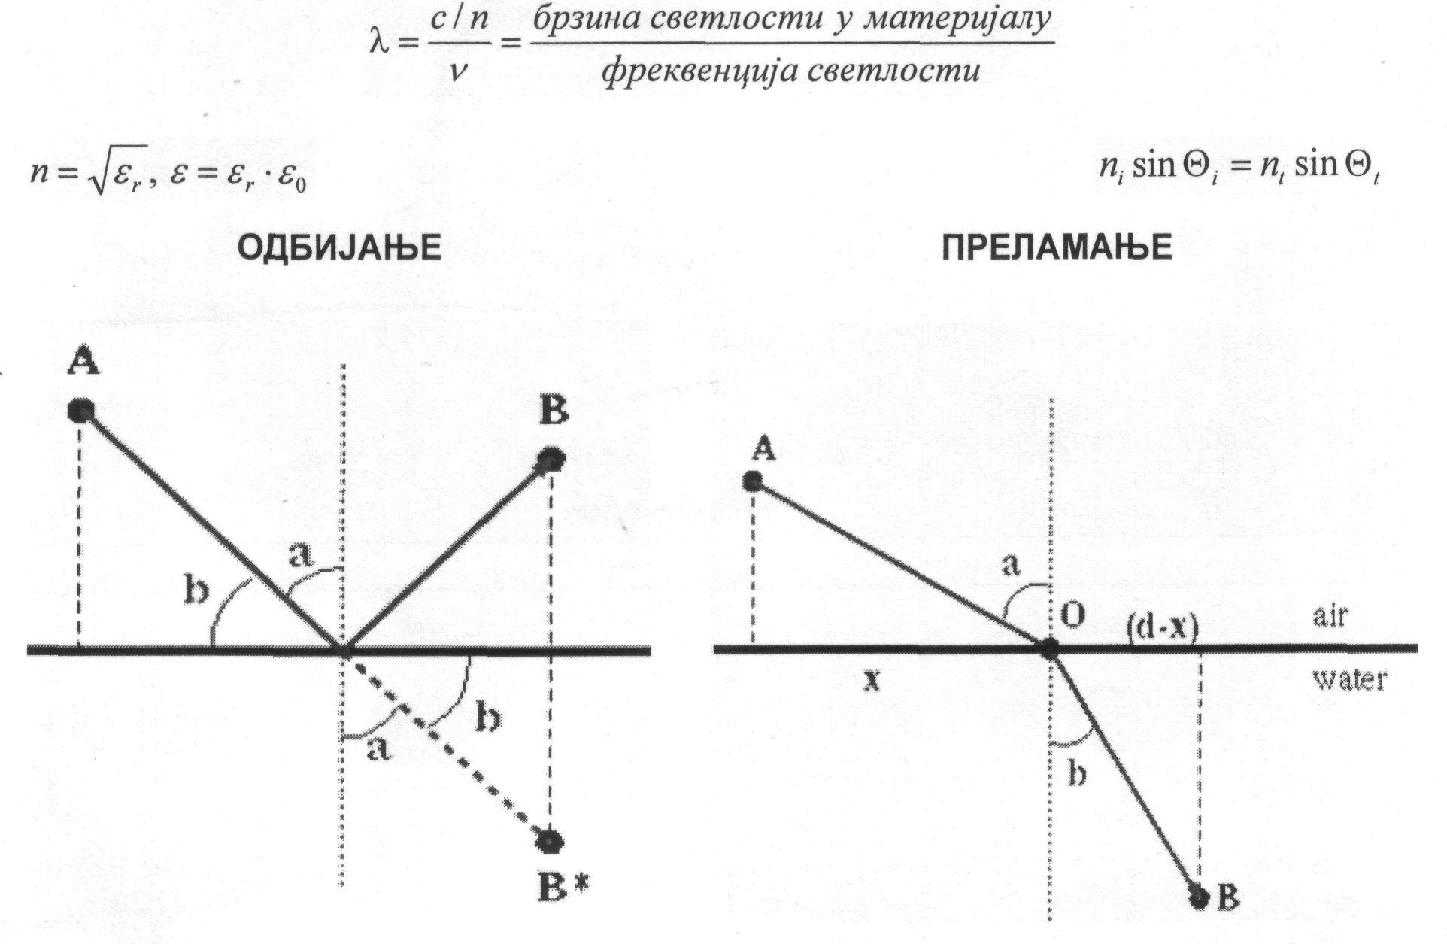
PRINCIP RADA OPTIČKOG VLAKNA INDEKS PRELAMANjA, ODBIJANjE I PRELAMANjE SVETLOSTI

Slide 34
TOTALNA REFLEKSIJA

Slide 35
OPTIČKE OSOBINE MATERIJALA

Slide 36
STRUKTURA OPTIČKOG VLAKNA

Slide 37
OPTIČKO VLAKNO I KABL TIPOVI OPTIČKIH VLAKANA

Slide 38
DIMENZIJE OPTIČKIH VLAKANA

Slide 39
SLABLjENjE: UZROCI

Slide 40
SLABLjENjE: VELIČINA

Slide 41
DISPERZIJA: MODALNA

Slide 42
DISPERZIJA: HROMATSKA

Slide 43
FIBER OPTIČKI KONEKTORI

Slide 44
VRSTE GUBITAKA

Slide 45
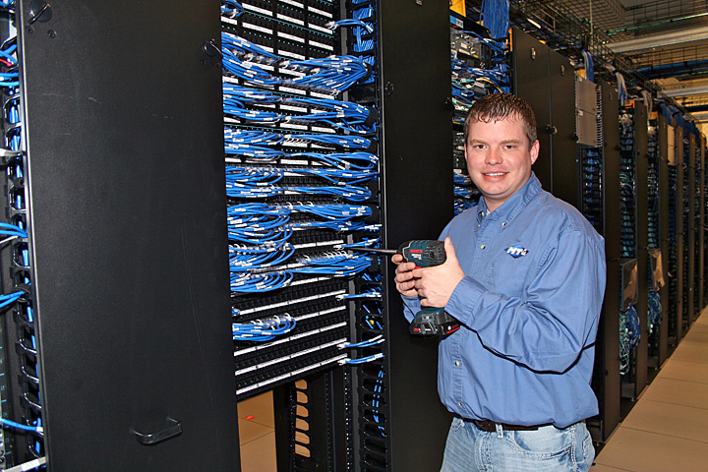
Sve mreže u svetu moraju biti povezane istim protokolom

